Slide 1

AI - Die nächste digitale Transformation
Ralph Büchi
Vorsitzender des Aufsichtsrats
Axel Springer SE, Berlin

Slide 2

„AI won’t replace humans – but humans with AI will replace humans without AI“ – Karim Lakhani
„Just as electricity transformed almost everything 100 years ago, today I have a hard time thinking of an industry that I don’t think AI will transform in the next several years” – Andrew Ng

Slide 3






AI transformiert Leistungen, die heute noch Gewinne schöpfen, zu blossen „Commodities“
Tiefenwirkung ~
Alle Branchen
Alle Prozesse
Mehrwerte von Produkten sinken
Geschäftsmodelle kollabieren
AI wird eine Erhaltungsinvestition
Breitenwirkung ~

Slide 4





AI …
… ist keine neue Technologie
… geht in drei Richtungen
Machine Learning ~
Deep Learning ~
Generative AI ~
… wird geprägt durch Fortschritte bei der Hardware
… performt durch Daten und deren Qualität

Slide 5




Slide 6


Drei existentielle Chancen für die Medien
Die Rolle der verlässlichen Quelle bei der Suche nach objektiver Wahrheit ~
Das absolut Originelle und noch nie Gesehene ~
Einzigartige
Persönlichkeiten ~

Slide 7



Mit der frühen Anwendung von AI hat sich Axel Springer erneut klar positioniert

Slide 8

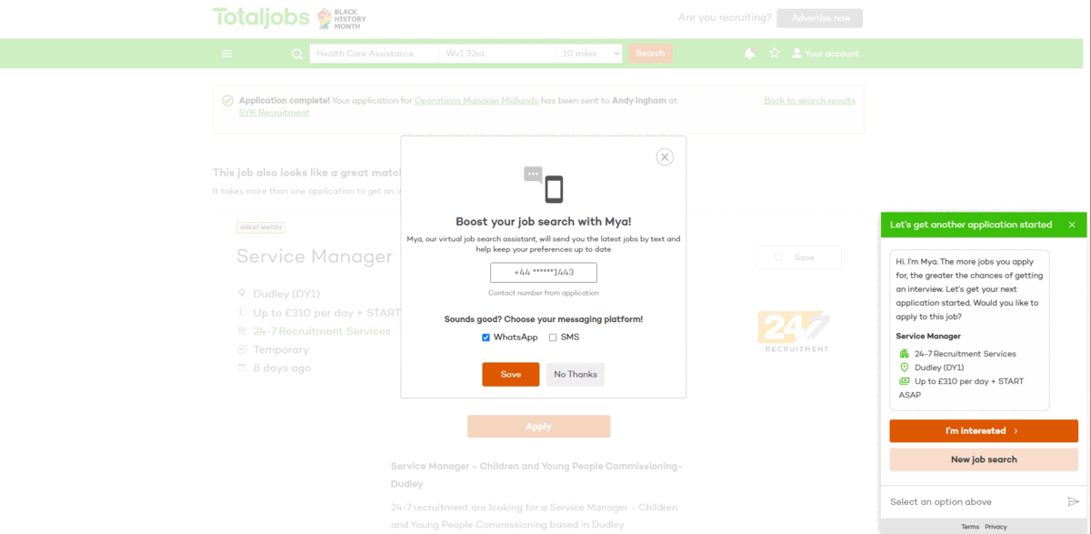
Stepstone mit Mya-Technologie seit 2021 auf AI-Journey

Slide 9

„Der epochale Wandel durch AI ist eine historische Chance. Für die Gesellschaft und für den Journalismus.
Wenn wir es richtig machen, wird Journalismus wie ein Phönix aus der Asche steigen. Wenn wir alte Strukturen verteidigen, bleibt bald nur Asche.“
– Mathias Döpfner

Slide 10

Vielen Dank für
Ihre Aufmerksamkeit_

